Slide 1
Le Cycle de l’Eau
p.471-473 (BC Sc10)

Slide 2
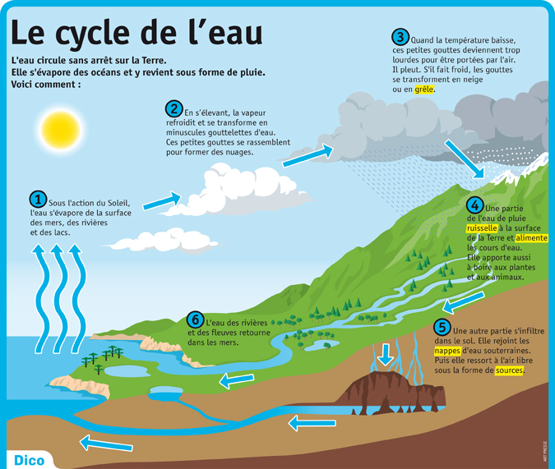

Slide 3
Comment est-ce que l’effet de serre affecterait le cycle d’eau?
Question:

Slide 4
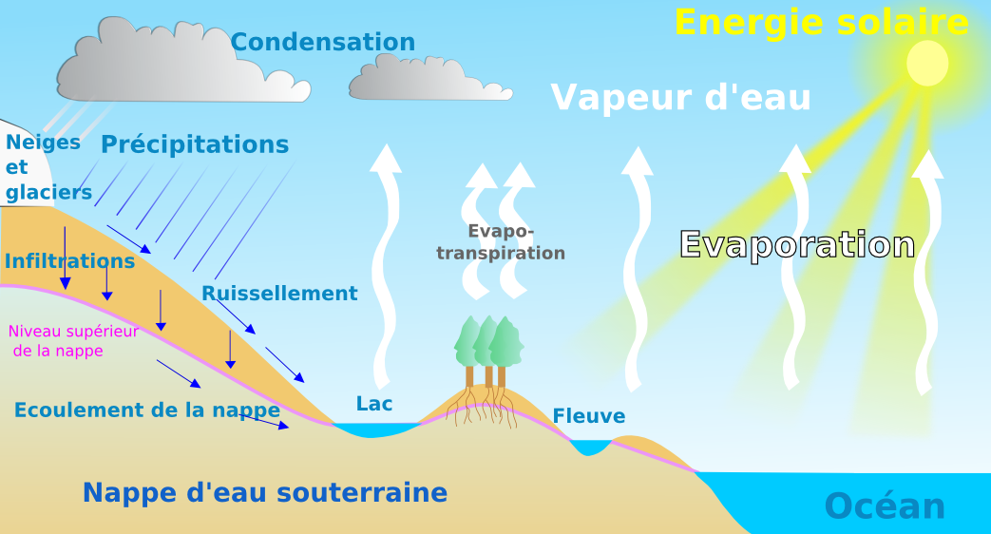
S’il y a une temp. elevee, l’eau reste en forme de gaz et retient plus d’energie thermique (augmente effet de serre!!!)

Slide 5
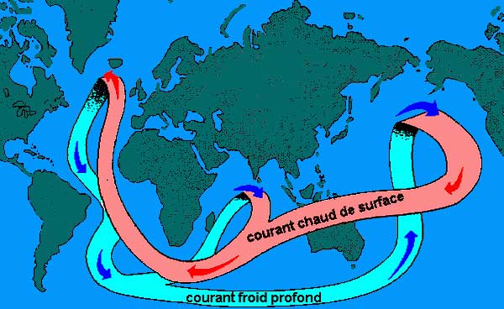
L’eau est un isolant! (transporte bien la chaleur)

Slide 6
Courants Oceaniques
Courants profondes (a 500m): froide et salee
Courants de surface (de 0m-500m): chaude et douce

Slide 7
Courants Oceaniques profonds
Climat chaud – evaporation - laisse sel dans l’eau
Precipitation – ajoute l’eau – dilue sel
Formation de glace – laisse sel dans l’eau
Glace fond – ajoute l’eau – dilue sel

Slide 8
Courants Oceaniques de Surface
Influencent les conditions meteorologiques et le climat
Trajets suivies par courants du au vent, rotation de la terre, forme des continents
Effet Coriolis

Slide 9
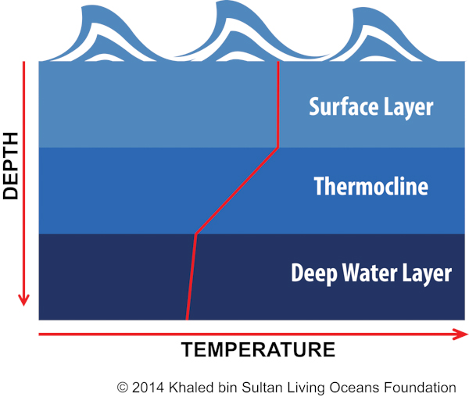
Thermocline

